Slide 1
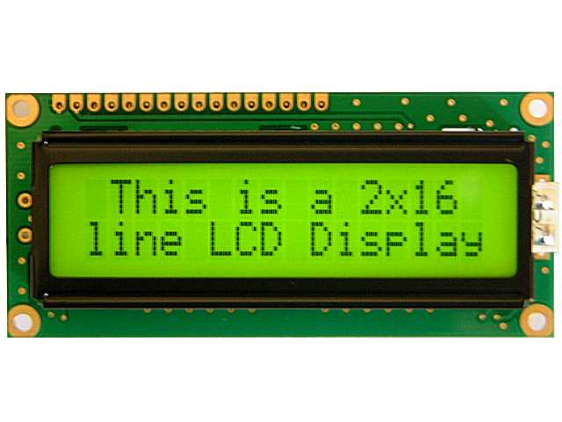
LCD

Slide 2
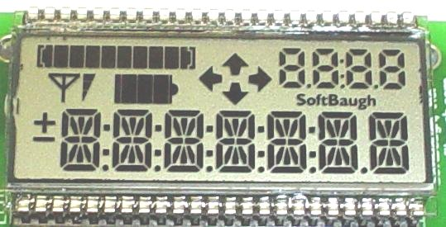
Temos diversos tipos de mostradores LCD para usarmos com o MSP-430
LCD Softbaugh

Slide 3
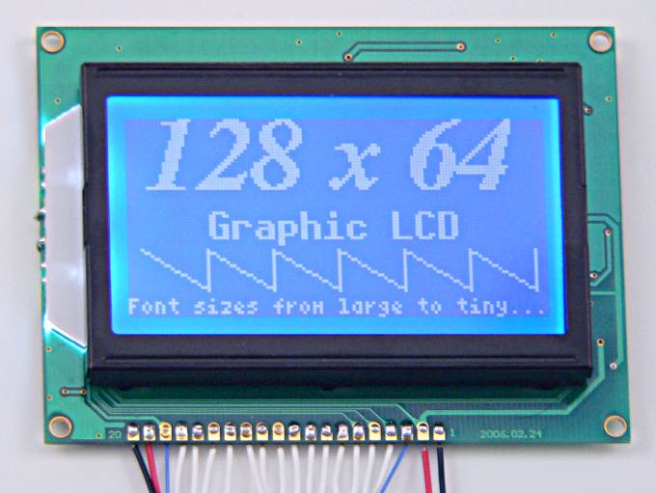
Temos diversos tipos de mostradores LCD para usarmos com o MSP-430
LCD Gráfico

Slide 4
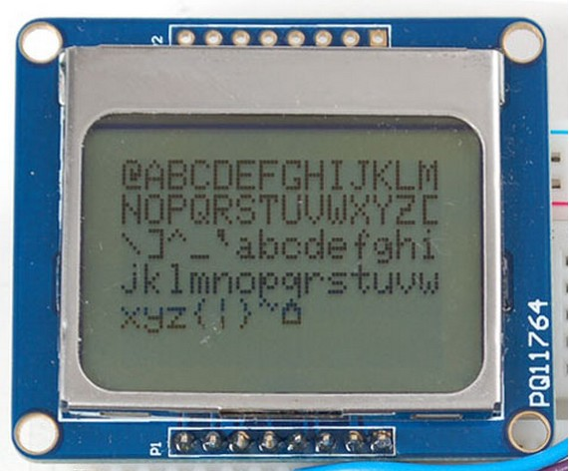
Temos diversos tipos de mostradores LCD para usarmos com o MSP-430
LCD Nokia 5110 (custa R$ 19.90!)

Slide 5
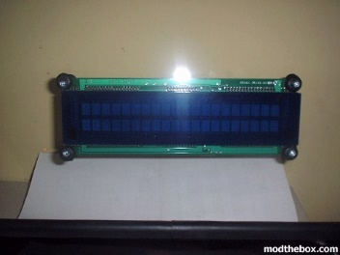
Temos diversos tipos de mostradores LCD para usarmos com o MSP-430
VFDs (Vacuum Fluorescent Display)

Slide 6
Temos diversos tipos de mostradores LCD para usarmos com o MSP-430
LCD 16x2 (tem também o 20x2, 20x4, 16x1)

Slide 7
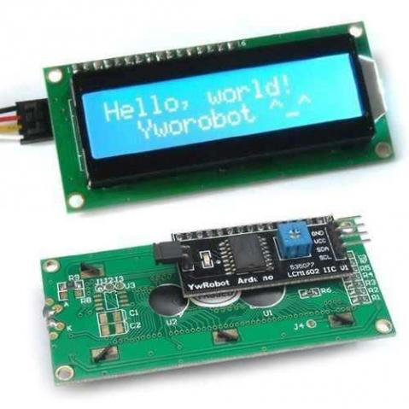
Temos diversos tipos de mostradores LCD para usarmos com o MSP-430
LCD com conexão I²C

Slide 8
Devido a essa diversidade, temos diversos tipos de interface com esses LCDs:
Serial
I²C
Intel
Motorola
Hitachi (HD 44780)
Dada a sua popularidade, vamos ver como funciona a interface Hitachi (HD 44780).

Slide 9
Vamos pensar no que queremos fazer com um LCD:

Slide 10
Vamos pensar no que queremos fazer com um LCD:
Escrever caracteres.
Ler caracteres.
Apagar o mostrador.
Mudar a posição de escrita.
Definir novos caracteres.

Slide 11
Por sorte, o chip HD44780 também é um controlador, o que torna fazer todas essas coisas bem mais fácil.
O chip funciona com um barramento de dados bi-direcional de 8 bits (D7-D0) e três bits de controle (apenas escrita) (RS, R/W, EN).

Slide 12
O controlador possui três memórias:
DDRAM (Display Data RAM): memória de dados do display. O controlador mostra continuamente o conteudo dessa memória no display.
Na DDRAM, colocamos o código dos caracteres que queremos mostrar. Por exemplo, se queremos mostrar a letra ‘A’ na primeira posição, colocamos o byte 0x41 (ASCii de A) na posição 0x0 da DDRAM.
O tamanho da DDRAM depende do mostrador.

Slide 13

DDRAM:
Em geral, o LCD 16x2 tem 80 bytes na DDRAM
A primeira linha vai de 0x00 a 0x27
A segunda linha vai de 0x40 a 0x67

Slide 14
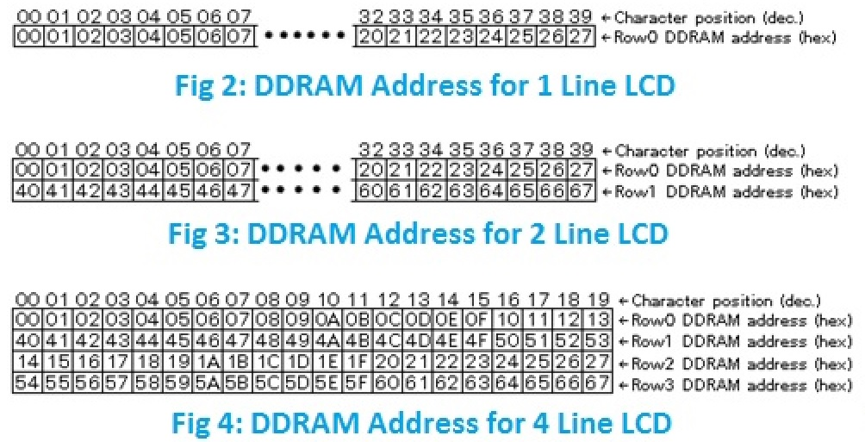
DDRAM:

Slide 15
O controlador possui três memórias:
CGROM (Character Generator ROM): A CGROM contém o mapa dos caracteres genéricos que o LCD pode exibir. Por exemplo, se a DDRAM quer exibir o caractere ‘A’, o controlador do LCD olha na CGROM como exibir o caractere ‘A’ (como desenhá-lo).
Dependendo do LCD, cada caractere pode ter de 5x8 ou 5x10.

Slide 16
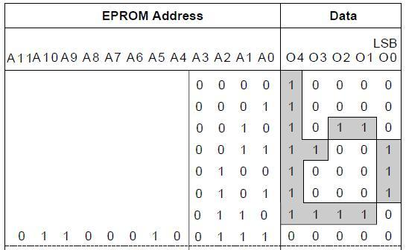
CGROM (b em ASCii = 0x61):

Slide 17
O controlador possui três memórias:
CGRAM (Character Generator RAM): A CGRAM contém um mapa de caracteres que pode ser definida pelo usuário.
Por exemplo, podemos querer desenhar um novo símbolo, que não está definido na CGROM. Neste caso, o usuário deve definir o símbolo na CGRAM, para depois escrevê-lo na DDRAM.
Em geral, temos apenas alguns caracteres que podem ser definidos pelo usuário (até 8 caracteres).

Slide 18
O controlador tem também alguns registradores especiais:
IR: Registrador que recebe as instruções (só pode ser escrito).
DR: Registrador que recebe o dado a ser escrito ou lido da DDRAM ou CGRAM.
AC: Contador de endereços na DDRAM ou CGRAM.

Slide 19
Operação de escrita

Slide 20
Operação de leitura

Slide 21
Opções possíveis:
RS | R/W | Reg. | Descrição
0 | 0 | IR | Escreve uma instrução
0 | 1 | AC | Lê o bit de ocupado (b7) e o valor de AC
1 | 0 | DR | Escreve no DR (DDRAM ou CGRAM)
1 | 1 | DR | Lê o DR (DDRAM ou CGRAM)

Slide 22
Ler o DR (RS, R/W = 11)
Lê a posição atual (apontada por AC) da DDRAM (isto é, o que está escrito naquela posição) ou da CGRAM (isto é, como escrever aquele caractere).
A definição se a leitura será da DDRAM ou da CGRAM é feita anteriormente, por uma instrução.

Slide 23
Escrever no DR (RS, R/W = 10)
Escreve na posição atual (apontada por AC) da DDRAM (isto é, define o que será escrito naquela posição) ou da CGRAM (isto é, como escrever aquele caractere).
A definição se a leitura será da DDRAM ou da CGRAM é feita anteriormente, por uma instrução.

Slide 24
Ler o bit de Ocupado (RS, R/W = 01)
O LCD é bastante lento (mais lento que o microcontrolador), sendo que alguns comandos podem durar milissegundos (dependendo do display).
O bit de ocupado indica se o LCD está disponível naquele momento para receber uma nova instrução, ou não. Esta instrução pode ser chamada a qualquer momento.
No barramento de dados, temos:
D7: bit de ocupado
D6-D0: posição atual do AC.

Slide 25
Escrever uma instrução (RS, R/W = 00)
O LCD define uma série de instruções, que dependem de qual é o bit mais significativo recebido.
Essas instruçõs controlam o modo de funcionamento do LCD.

Slide 26
Instrução: Limpar mostrador (Clear Display)
Preenche toda a DDRAM com o código ASCii do espaço em branco (0x20) (efetivamente limpando o mostrador).
Zera a posição do AC (logo, o cursor fica na primeira linha, primeira coluna).
Faz I/D = 1 (isto é, incrementa o AC a cada vez que um caractere é escrito).
Prepara para escrita na DDRAM.
Anula os deslocamentos do mostrador anteriores (isto é, alinha a DDRAM com o mostrador).
Pode demorar 1.5 ms!!!

Slide 27
Instrução: Retornar (Home)
Zera o registrador AC.
Prepara para escrita na DDRAM.
Anula os deslocamnetos que podem ter ocorrido.
Mantém o conteúdo da DDRAM/
Pode demorar 1.5 ms!!!

Slide 28
Instrução: Definir modo de Entrada (Entry Mode Set)
Define o comportamento do mostrador quando ocorrer entrada de dados.
I/D: Define incremento (1) ou decremento (0) para cada vez que ocorrer a entrada de dados.
Também define se o cursor que se movo (S = 0 ) ou se o mostrador que se desloca (S = 1).

Slide 29
Instrução: Ativar/Desativar Controles (Display and Cursor On/Off)
Permite desativar o mostrador (D = 0): neste caso, nada é exibido.
Habilitar o cursor (C = 1).
Define o modo do cursor (estático, B = 0, ou piscante, B = 1).

Slide 30
Instrução: Deslocar o cursor ou mostrador (Cursor or Display Shift)
Permite deslocar o cursor (S/C = 0) ou mostrador (S/C = 1) sem que seja feita uma escrita de dados.
Define a direção do deslocamento (direita, R/L = 1) ou (esquerda, R/L = 0).

Slide 31
Instrução: Definir funções (Function Set)
Permite definir o tamanho do barramento de dados (DL = 0, 4 bits) ou (DL = 1, 8 bits).
Define o cursor como 1 linha (N = 0) ou 2 linhas (N = 1).
Define o tamanho dos caracteres (F = 0, 5x8) ou (F = 1, 5x10).
Em geral, esta é a primeira instrução ser enviada ao mostrador (mais sobre isso mais tarde!).

Slide 32
Instrução: Definir endereço da CGRAM (Set CGRAM Address)
Atualiza o valor do contador de endereços para o endereço A5-A0 na CGRAM.
Define que as próximas escritas serão na CGRAM!

Slide 33
Instrução: Definir endereço da DDRAM (Set DDRAM Address)
Atualiza o valor do contador de endereços para o endereço A6-A0 na DDRAM.
Define que as próximas escritas serão na DDRAM!

Slide 34
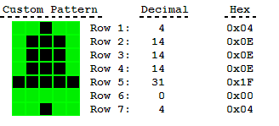
Enviando caracteres para a CGRAM
Queremos definir o caractere na CGRAM na posição 0x02:

Slide 35
Enviando caracteres para a CGRAM
Portanto, começamos a escrever na posição 0x10 = 0x02 * 8:
Enviamos a instrução 0x50 (01010000)
Enviamos os caracteres:
0x04
0x0E
0x0E
0x0E
0x1F
0x00
0x04
0x00

Slide 36
Enviando caracteres para a CGRAM
Enviamos a instrução 0x40 para voltar a escrita para a DDRAM.
Por fim, basta enviar o caractere 0x02 para desenhar um sino no LCD.

Slide 37
Definindo o modo de funcionamento!
Na instrução de Definir Condições (Function Set), podemos definir se o barramento de dados vai funcionar com 8 bits ou com 4 bits.
Na verdade, tanto os comandos como os caracteres são sempre bytes (8 bits). A diferença do modo de 4 bits é que ele envia parcelado!
Isso economiza pinos (preciosos)!

Slide 38
Definindo o modo de funcionamento!
No modo de 4 bits, utilizamos apenas os pinos D7-D4 do LCD e enviamos os 4 bits mais significativos primeiro.

Slide 39
Como utilizar o bit de ocupado?
Note que, neste caso, o barramento de dados TEM que ser bi-direcional (todos os 8 bits!)

Slide 40
Como utilizar o bit de ocupado?

Slide 41
Diagramas de estados para enviar caractere, instrução SEM USAR o bit de ocupado.
Eu posso escolher não utilizar o bit de ocupado, mas nesse caso eu tenho que observar muito bem o datasheet do meu LCD.

Slide 42
Diagramas de estados para enviar caractere, instrução SEM USAR o bit de ocupado.

Slide 43
Note que, caso eu opte por não utilizar o bit de ocupado, eu posso fazer minha lógica sem nunca precisar ler dados do LCD.
Assim, o barramento de dados D7-D0 pode ser uni-direcional (mais simples, se eu tiver problemas de tensão).
Além disso, eu não preciso gastar um pino (precioso) para conectar o R/W (se eu sempre vou escrever, eu posso conectar R/W no terra e só utilizar o RS).

Slide 44
Desse jeito, o mínimo de pinos necessários para conectar o LCD é:
Modo 4 bits: 6
EN, RS
D7,D6,D5,D4
Modo 8 bits: 10
EN,RS
D7,D6,D5,D4,D3,D2,D1,D0

Slide 45
Conectando o LCD

Slide 46
Além dos pinos que já vimos (D7-D0, EN, RS e R/W), o LCD tem outros 3 pinos de alimentaçao:
V_{ss} (terra)
V_{dd} (alimentação – em geral, 5V)
V_{ee} ou V_{o} (contraste)
E, em alguns casos, mais dois pinos de alimentação do backlight:
A (Anodo – V_{cc})
K (Catodo – V_{ss})

Slide 47
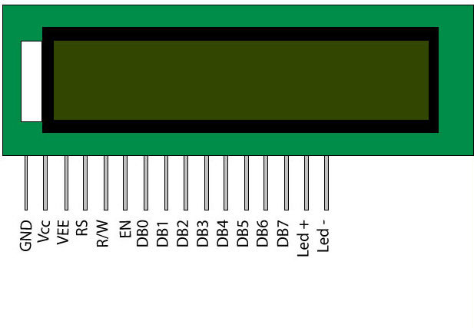

Slide 49
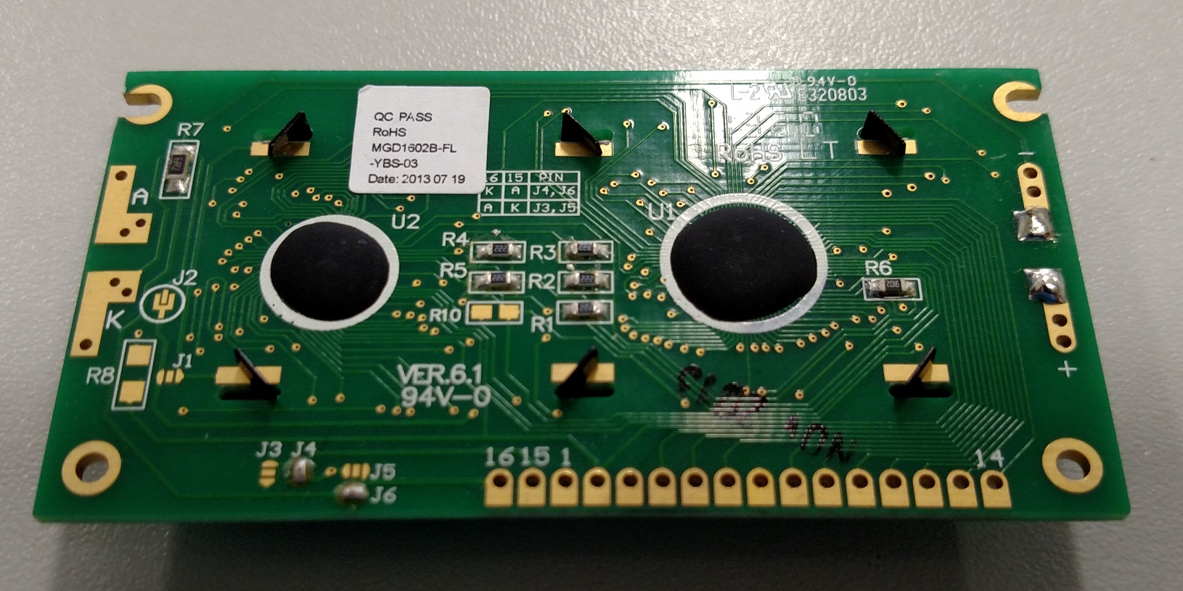

Slide 52
RESET do LCD
O LCD foi projetado para ser automaticamente inicializado quando for alimentado.
Porém, para que esta inicialização seja efetiva, a alimentação dele deve estar de acordo com o esquema:

Slide 53
RESET do LCD
Para fazer isso, temos que ter um circuito dedicado para controlar essa tensão que não vem na placa do LCD!
Felizmente, temos a opção de inicializar o LCD por software.

Slide 54
Inicialização por
Software no
modo 8 bits

Slide 55
Inicialização por
Software no
modo 4 bits

Slide 56
Note que, de maneira geral, as funções que enviam a instrução no início NÃO podem checar o bit de ocupado (busy flag)!
É comum que se use apenas instrucões que enviam bytes, e não nibbles, quando fazemos a inicialização no modo de 4 bits. Se esse for o caso, observe a temporização dessas funções!

Slide 57
Assim, para utilizar o LCD, precisamos de funções para:
Inicializar o display (seguindo a sequência correta)
Ler o bit de ocupado (se ele for utilizado)
Enviar uma instrução
Enviar um caractere

Slide 58
Usando o VFD

Slide 59
A Interface de Personalidade
O VFD é tripolar e tem três personalidades:
Intel Mode
Motorola Mode
LCD Mode
A personalidade é colocada via hardware usando os Jumpers de Personalidade (personality jumpers).

Slide 60
A Interface de Personalidade
Intel Mode
LCD Mode

Slide 61
A conexão dos pinos:
1 | D7 | 2 | 5V
3 | D6 | 4 | Unconnected
5 | D5 | 6 | GND
7 | D4 | 8 | X
9 | D3 | 10 | GND
11 | D2 | 12 | Busy
13 | D1 | 14 | Serial Input
15 | D0 | 16 | /RST
17 | R/W | 18 | /CS
19 | RS | 20 | EN

Slide 62
RESET do VFD
O reset do VFD é feito através de um pino dedicado de reset (/RST).
O tempo mostrado abaixo é mínimo! É recomendável esperar um pouco mais, e bastante a mais DEPOIS do reset subir (principalmente se o bit de ocupado não for utilizado).

Slide 63
Funcionamento
No modo LCD, algumas funções NÃO são suportadas:
Simultaneamente o block e o cursor (Simultaneous block and underbar cursor)
Cursor embaixo da tecla (underbar cursor)
Definir condições (Entry Mode Set)
Deslocar o display (Display Shift)
Definir função (Function Set)

Slide 64
Portanto, o VFD não funciona no modo de 4 bits!!
Além disso, o VFD funciona com 5V, o que torna a comunicação bi-direcional mais complicada.
Felizmente, ele aceita a ligação direta do MSP (saída) para o VFD (entrada).

Slide 65
Endereço da DDRAM
O endereçamento da DDRAM do VFD é um pouco diferente:

Slide 66
Endereço da DDRAM
O endereçamento da DDRAM do VFD é um pouco diferente:

